Slide 1

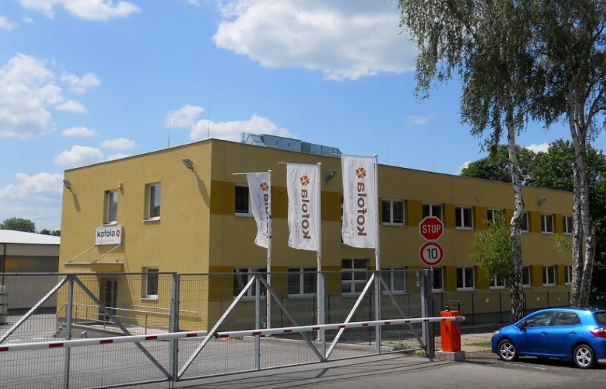
KOFOLA a.s., výrobní závod Mnichovo Hradiště
Problematika hluku a vyhodnocení PHO

Slide 2
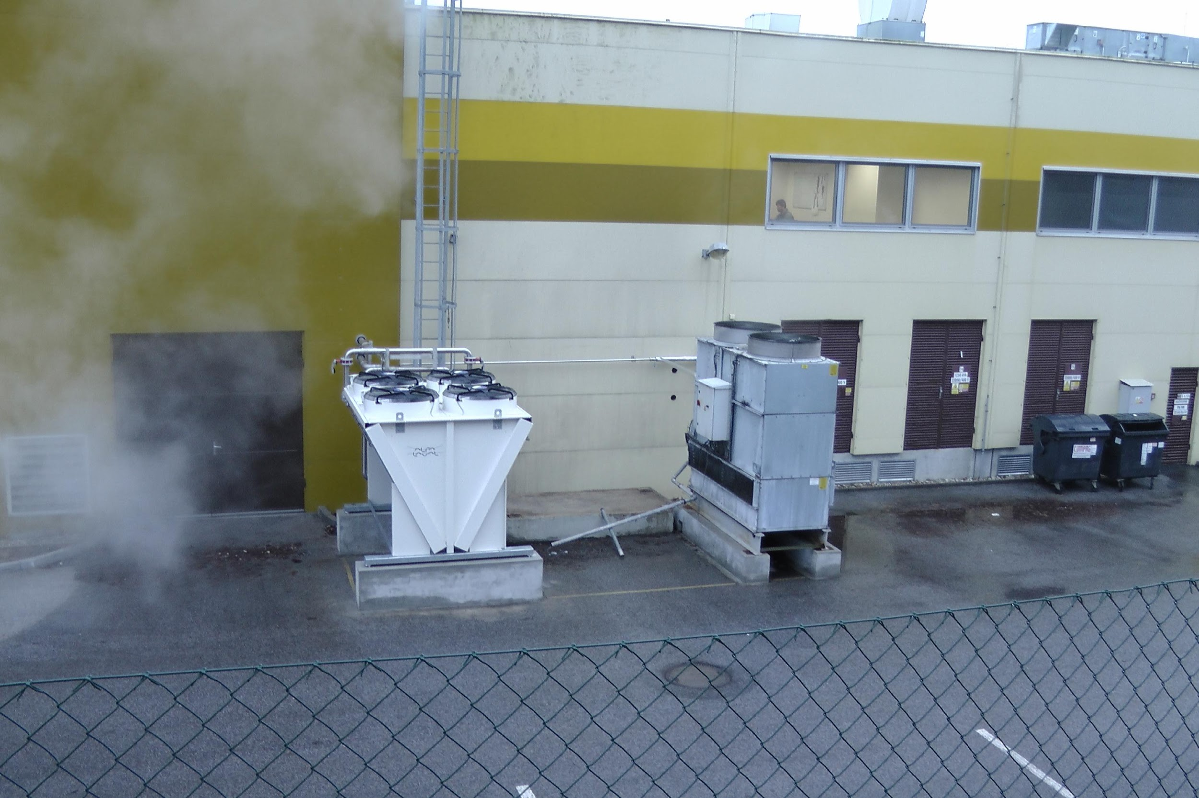
Měření hluku
Měření hluku bylo provedeno pro všechny stávající technologické
celky.
Dominantními zdroji hluku jsou:
Chladící věže
Trafostanice
U těchto zdrojů byla měřením prokázána tónová složka zdroje hluku.

Slide 3
Varianty výpočtu
Prezentovány jsou výpočty a výsledky konečného řešení PHO, které zajišťují
splnění hygienických limitů hluku v chráněných venkovních prostorech staveb
stav 1 – chod samotné trafostanice (areál závodu odstaven)
stav 2 - chod trafostanice + nová věž (areál závodu na maximum)
stav 3 - chod trafostanice + dvě věže (areál závodu na maximum)
stav 4 - chod trafostanice + přesunuté věže
stav 5 - chod trafostanice (úprava akustickými vraty) + přesunuté věže

Slide 4
Závěr
Z výsledků výpočtů vyplývá jediné vyhovující řešení, které by
deklarovalo (při správném technickém provedení) požadované
dodržení hygienických limitů v denní i noční době.
Optimální variantou je výpočtový stav 5, který představuje přemístění
chladících věží a úpravu vstupních vrat do trafostanice náhradou
stávajících za akustická vrata s požadovaným hlukovým útlumem.
Chladící věže budou přesunuty do zadního traktu výrobního areálu
Kofola a.s., který je odvrácen od obytné zástavby v ulici Nezvalova.

Slide 5
Harmonogram prací
2017 – stavební a přípravné práce
2018 (únor –duben) - přesunutí obou sestav KS
2018 (květen – červen) - zkušební provoz a vyhodnocení
15.8.2017 uzavření SoD
31.8.2017 zpracování projektové dokumentace
1.9. – 30.11.2017 stavební práce
15.9. – 30.11.2017 montáž potrubí
20.10. – 30.11.2017 montáž vzduchotechniky
1.2. – 15.2.2018 přesunutí sestavy č.1
16.2. – 17.2.2018 přepojení závodu na novou sestavu č.1 KS
20.2. – 6.3.2018 přesunutí sestavy č.2
18.3. – 19.3.2018 přepojení závodu na novou sestavu č.2 KS
20.3. – 20.4.2018 synchronizace a odladění výkonu obou sestav
30.4. – 30.6.2018 zkušební provoz, vyhodnocení technologie a
doložení výsledky měření

